Slide 1
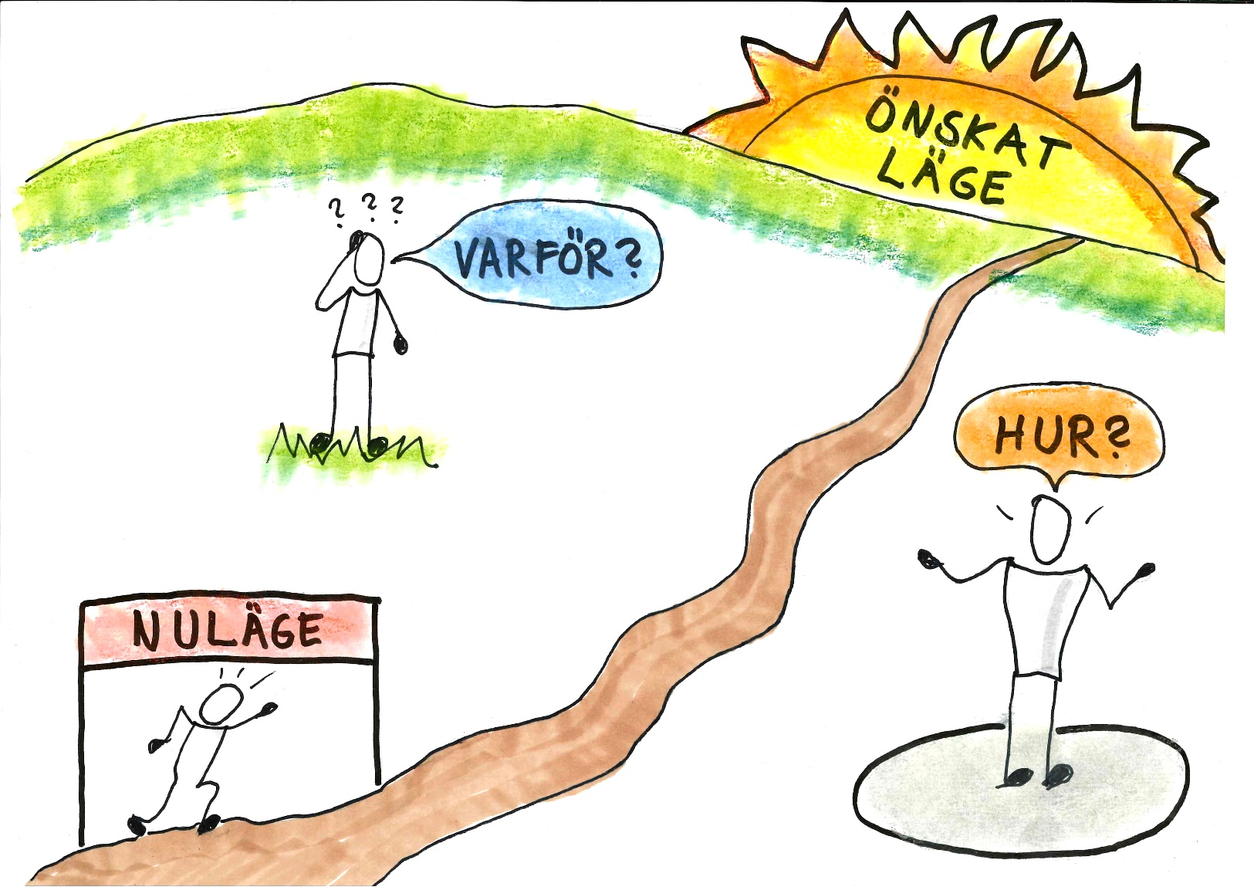
Nuläge – Önskat läge

Slide 2
Ställ frågorna nedan för att definiera ert nuläge och det önskade läget
Frågor för att beskriva Nuläge
Beskriv hur förändringsutmaningen visar sig
Finns det tydliga krav på vad verksamheten ska uppnå/ prestera/ leverera?
Finns det någon brist i förhållande till era förväntade resultat t ex OSA-enkät, kvalitetsbrister eller annan typ av fakta?
Vad kan bli bättre och hur vet man att det är ett utvecklingsområde?
Hur viktigt är det att åstadkomma en förändring?
Vad skulle hända om du stannade i nuläget och inte genomförde förändringen?
Frågor för att beskriva Önskat läge
Vad skall bli bättre? Det går ofta att hitta i en brist i nuläget som kan vara en utgångspunkt för att beskriva det önskade läget.
Vad skall uppnås?
När skall detta ha uppnåtts?
Vad behöver uppnås på kort och lång sikt?
Hur vet ni att ni har nått målet?
På vilket sätt kommer verksamheten att bli bättre med det önskade läget?
När du uppnått ditt resultat/ förändringsmål, vad kommer det att leda till?
Är det möjligt att nå ditt önskade läge?

Slide 3
Frågor som söker svar
ÖNSKAT LÄGE?
  Vision, mål, riktning?
  Hur kommer det att vara när vi kommer dit?
  På vilket sätt kommer saker och ting att bli bättre?
  Vad är attraktivt och bättre med det önskade läget?
  Vad är problem och nackdelar med det önskade läget?
NULÄGE?
  Dagens problem och
  utmaningar?
  Hur stort är gapet mellan nuläget och det önskade läget?
VARFÖR?
  Varför är det nödvändigt att lämna nuläget?
  Vad skulle hända om vi stannade i nuläget och inte genomförde förändringen?
HUR?
  Hur ska vi göra det?
  Vem kommer att göra vad?
  När kommer det att ske?
  Hur säkerställer vi involvering?

